Slide 1
Utilizando o Cloud Shell

Slide 2
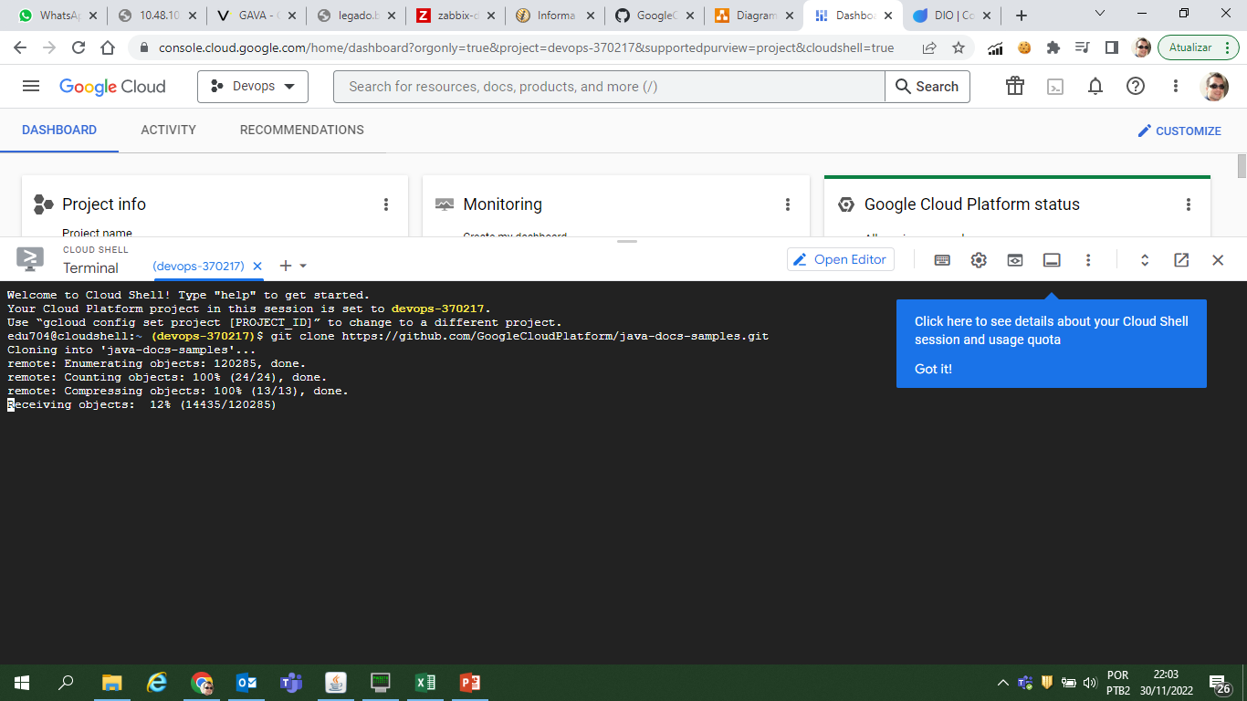
Clonando repositório GIT do Google Cloud

Slide 3
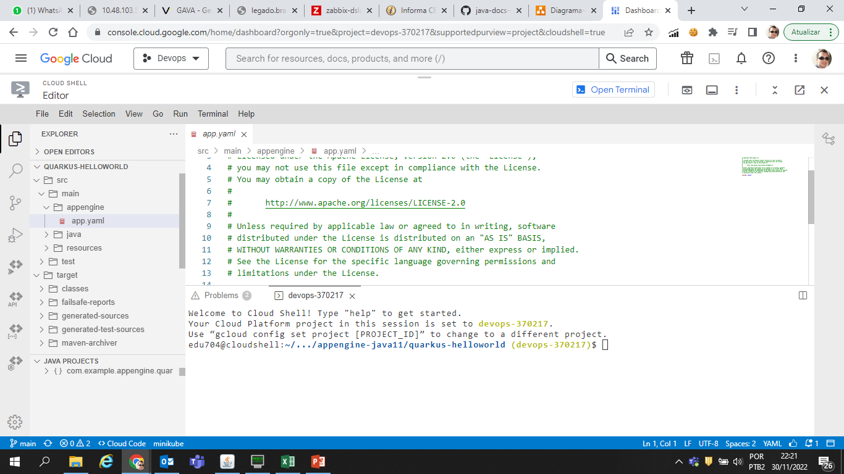
Acessando Quarkus Application

Slide 4
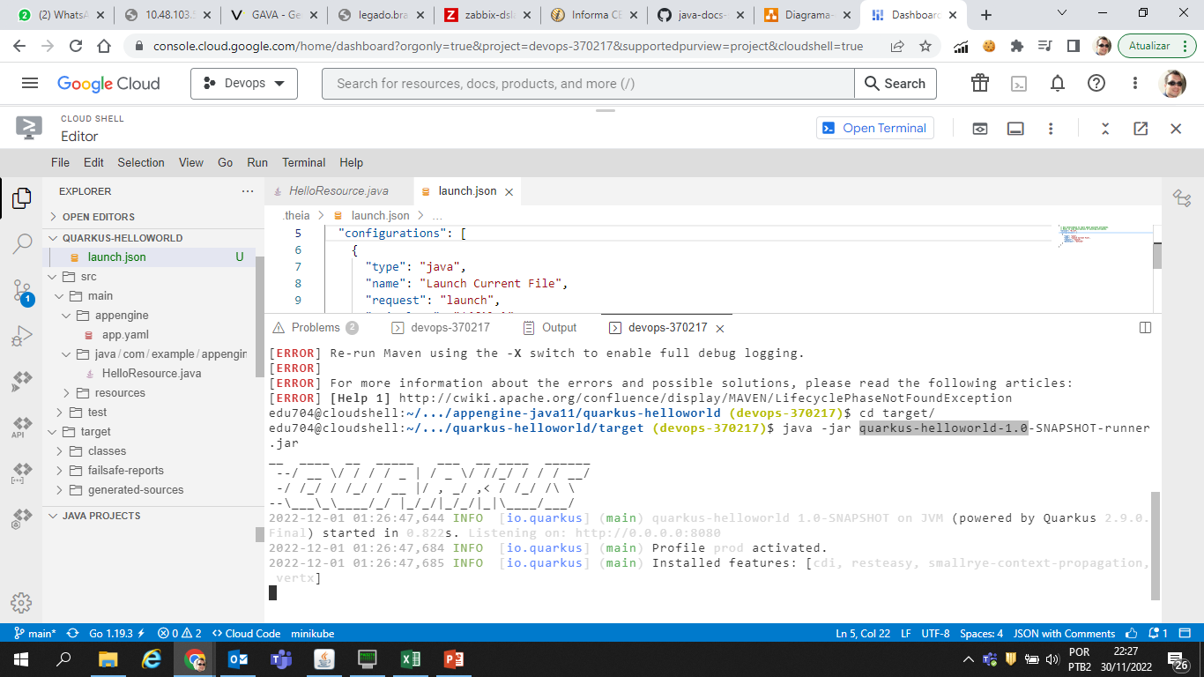
Subindo quarkus-helloworld-1.0

Slide 5
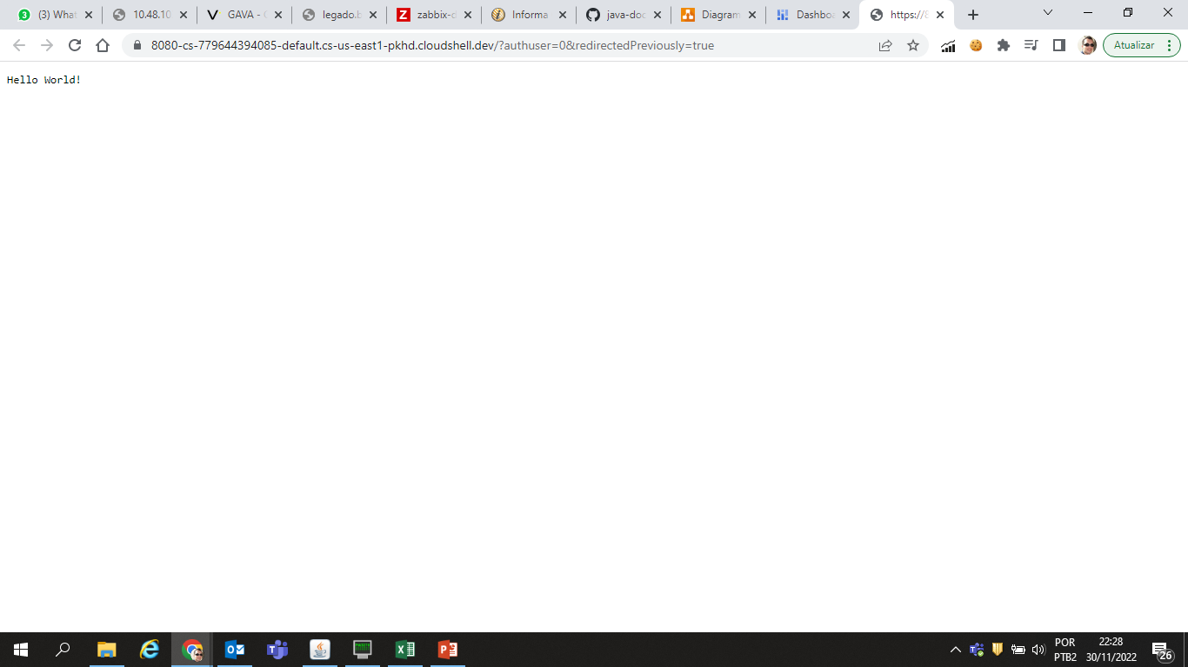
Visualizando via Web Preview

